Slide 1
業務紹介
社員番号208：中村大輝

Slide 2
目次
作業内容紹介
今の仕事で目指していること
改善すべきところ
成長したところ

Slide 3
作業内容
ARアプリ開発 時々
MSI脆弱性対応 7月～8月初め
FMオペマニ多言語化対応 8月後半～9月前半
IY接客端末認証機能改修 9月前半
OSEオプション シミュレーター再構築 9月後半～
Notes:
スマートグラスアプリ開発 楽しかったです。 UnityのC#に苦戦しました。→Unityの
MSI脆弱性対応 組版アプリ
FMオペマニ多言語化
IY接客端末
オプションシミュレーター再構築 シンプレックスの案件、Perlで作られている既存のシステムをRails移行
Gモニター ラボで行っているもの。詳しいことは別で発表します。

Slide 4
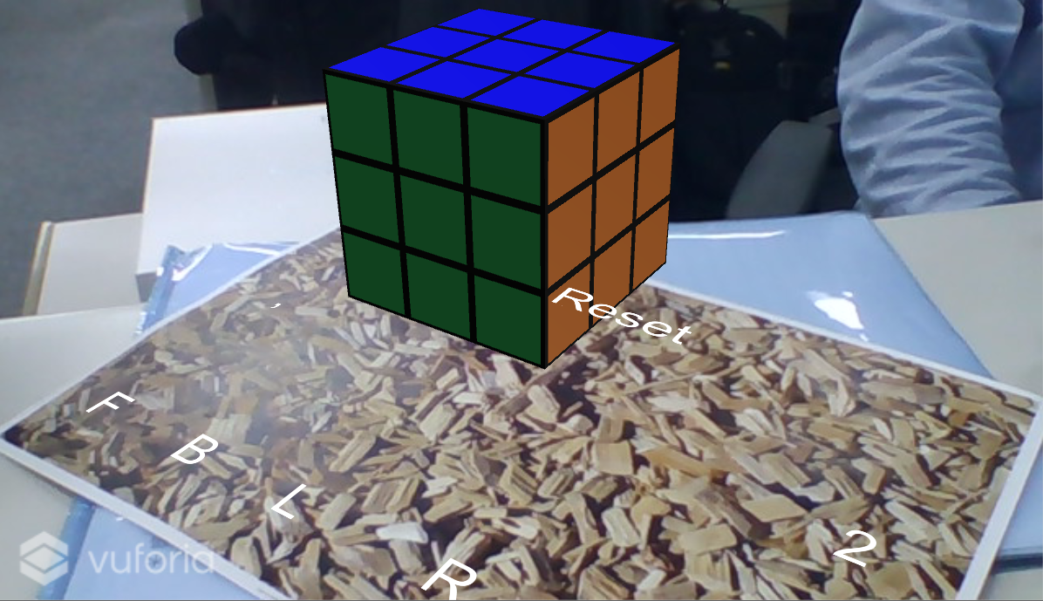
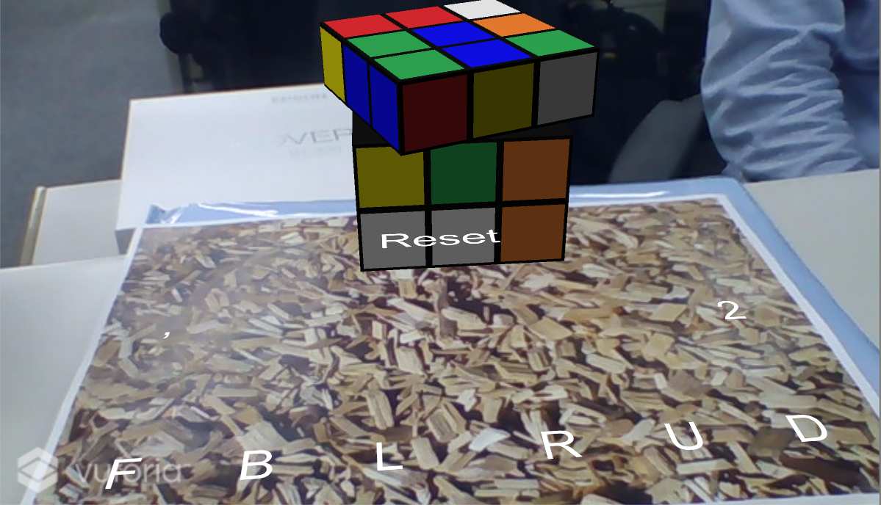
ARアプリ開発
UnityとVuforiaを利用したARアプリ開発
画像認識を行い、認識したものの情報を表示する
初お客様打ち合わせ
Notes:
浜野さん
Unityが結構好き
→作業を断れないくらい
SSのお客様との打ち合わせ

Slide 5
FMオペマニ多言語化対応
日本語で書かれているオペレーションマニュアルの
他言語化（英語、中国語）
JavaScriptでのコーディング
Notes:
芦野さん
富樫さん
開発
テスト
ドキュメント修正

Slide 6
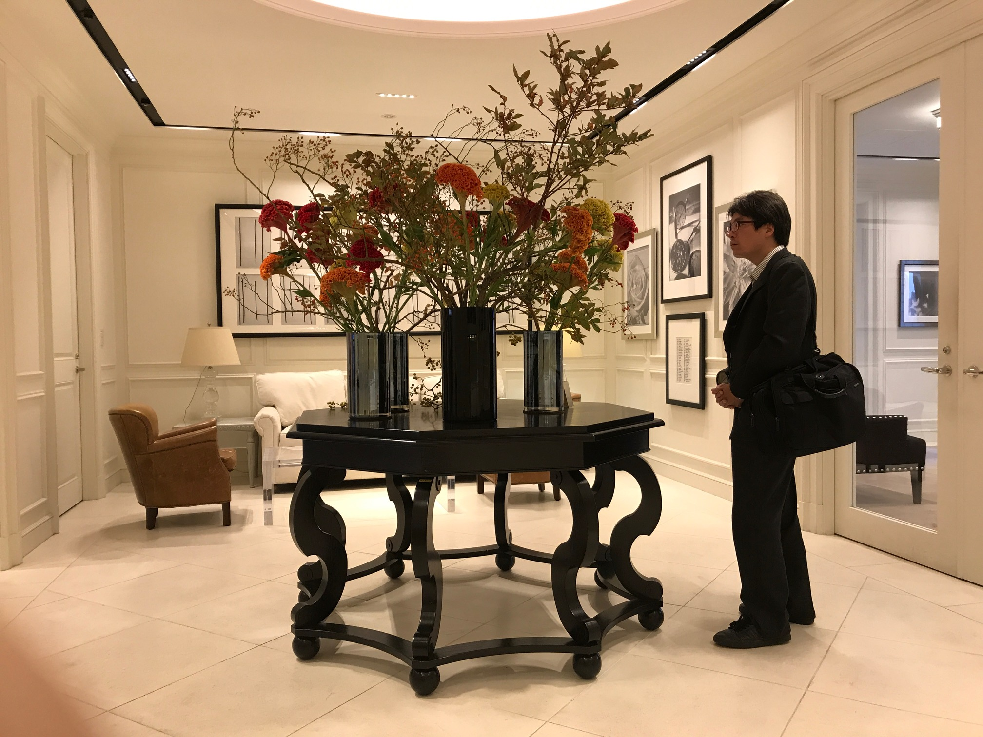
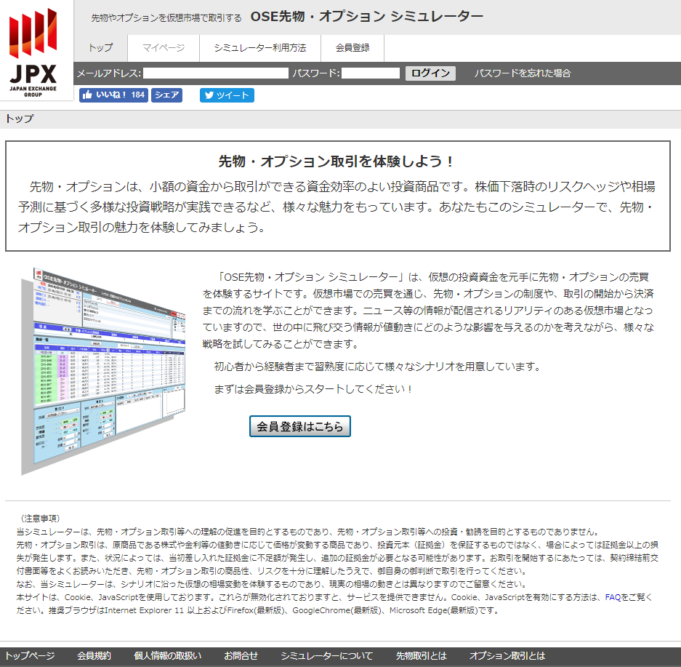
OSEオプション シミュレーター再構築
Perlで作成されているWebサイトのRails移行
RSpec でのテストコード作成
初お客様先打ち合わせ
Notes:
浜野さん
虎ノ門ヒルズ

Slide 7
今の仕事で目指していること
Ruby on Railsの技術力向上
→人に教えられるレベル
テストコードに対する抵抗感を減らす

Slide 8
改善すべきところ
複数の作業を持ってる時に集中力が分散する
Trelloの利用
調べものに時間がかかる
1時間調べて分からなかったら、やめる

Slide 9
成長したところ
自分の出来ること、出来ないことの認識
コードの読解力

Slide 10
ご清聴ありがとうございました

